Slide 1
PRESTAÇÃO DE CONTAS JANEIRO - ABRIL 1º QUADRIMESTRE DE 2022
PREFEITURA MUNICIPAL DE ITAPEMA
SECRETARIA MUNICIPAL DE SAÚDE
FUNDO MUNICIPAL DE SAÚDE
ALEXANDRE FURTADO K. DOS SANTOS
GESTOR MUNICIPAL

Slide 2
RECEITAS PARA APURAÇÃO DA APLICAÇÃO EM AÇÕES E SERVIÇOS PÚBLICOS DE SAÚDE
RECEITAS | PREVISÃO ATUALIZADA (R$) | RECEITAS REALIZADAS (R$) | %
RECEITA DE IMPOSTOS LÍQUIDA | 165.272.050,00 | 98.409.561,53 | 59,46
IPTU (Imposto Territorial Bens Imóveis) | 80.805.000,00 | 63.401.495,92 | 78,39
ITBI (Imposto Sobre Serviços) | 33.938.600,00 | 13.265.689,41 | 38,95
ISS | 40.100.000,00 | 19.015.164,60 | 47,38
IRRF | 10.428.450,00 | 2.727.211,60 | 26,15
RECEITA DE TRANSFERÊNCIAS CONSTITUCIONAIS E LEGAIS | 75.048.500,00 | 25.396.346,98 | 33,84
FPM (Fundo de Participação dos Municípios) | 34.000.000,00 | 10.743.394,00 | 31,60
ITR (Imposto Territorial Rural) | 8.500,00 | 375,54 | 4,42
IPVA | 16.800.000,00 | 6.144.884,59 | 36,58
ICMS (Imposto Sobre Operações Relativas a Circulação de Mercadorias) | 23.900.000,00 | 8.417.577,99 | 35,22
IPI-EXPORTAÇÃO (Imposto Produtos Industrializados) | 340.000,00 | 90.114,86 | 26,50
DESONERAÇÃO ICMS (LC 87/96) | 0,00 | 0,00 | 0,00
TOTAL | 240.320.550,00 | 123.805.908,51 | 51,47

Slide 3
RECEITAS COMPARATIVO APLICAÇÕES EM ASPS
EXERCICIO DO EMPENHO | VALOR MINIMO PARA APLICAÇÃO | VALOR APLICADO EM ASPS NO EXERCICIO | VALOR APLICADO ALÉM DO LIMITE
Empenhos de 2021 | R$ 38.270.597,27 | R$ 55.001.331,04 | R$ 16.730.733,77
Empenhos de 2020 | R$ 31.723.212,98 | R$ 50.357.949,98 | R$ 18.634.737,00
Empenhos de 2019 | R$ 25.584.714,70 | R$ 39.719.087,06 | R$ 14.134.372,36
Empenhos de 2018 | R$ 21.443.236,05 | R$ 28.843.569,31 | R$ 7.400.333,26
Empenhos de 2017 | R$ 19.830.642,30 | R$ 26.585.554,74 | R$ 6.754.912,44
Empenhos de 2016 | R$ 18.075.368,72 | R$ 25.732.856,88 | R$ 7.657.488,16
Empenhos de 2015 | R$ 15.418.283,11 | R$ 25.490.223,79 | R$ 10.071.940,68
Empenhos de 2014 | R$ 15.937.542,04 | R$ 20.650.700,00 | R$ 4.713.157,96
Empenhos de 2013 | R$ 13.393.711,42 | R$ 16.977.397,67 | R$ 3.583.686,25

Slide 4
RECEITAS COMPOSIÇÃO ORCAMENTÁRIA DA SAÚDE
FONTE | RECEITA (R$)
MUNICIPAL - ASPS LC 141/12 - 30%* | 37.146.060,71
FEDERAL - FNS | 3.878.180,07
ESTADUAL - FEAS | 406.093,43
IMPOSTOS | 223.457,79
TAXA - FISCALIZAÇÃO DA VIGILÂNCIA SANITÁRIA | 109.727,45
RENDIMENTOS | 341.199,37
OUTRAS RECEITAS | 54.483,21
TOTAL | 42.159.202,03
* R$ 123.805.908,51 - Total arrecadado pelo Município até Abril de 2022

Slide 5
RECEITAS REPASSES FUNDO NACIONAL DE SAÚDE - RESUMO
Valor arrecadado ATÉ ABRIL
30% = Percentual Aplicado
15% = Limite mínimo constitucionalAplicado
R$ 123.805.908,51
R$ 37.146.060,71
R$ 18.570.886,27
Diferença entre o valor executado e o limite mínimo
R$ 19.004.288,16 aplicado a mais

Slide 6
RECEITAS REPASSES FUNDO NACIONAL DE SAÚDE

Slide 7
RECEITAS REPASSES FUNDO NACIONAL DE SAÚDE - CUSTEIO
GRUPO | AÇÃO DETALHADA | VALOR (R$)
ATENÇÃO PRIMÁRIA A SAÚDE R$ 2.609.475,14 | CAPITAÇÃO PONDERADA | 1.306.860,06
 | INCENTIVOS PARA AÇÕES ESTRATÉGICAS | 266.983,08
 | IMPLEMENTAÇÃO POLÍTICAS DA EQUIDADE | 19.600,00
 | AGENTE COMUNITÁRIO DE SAÚDE | 275.900,00
 | INFORMATIZAÇÃO APS | 107.100,00
 | DESEMPENHO | 206.400,00
 | INCREMENTO | 250.000,00
MAC R$ 917.342,38 | SAMU 192 | R$ 87.676,00
 | ATENÇÃO À SAÚDE DA POPULAÇÃO PARA PROCEDIMENTOS NO MAC | R$ 757.666,38
 | COVID - 19 | R$ 72.000,00
 | INCREMENTO TEMPORÁRIO | R$ 0,00
FONTE: https://consultafns.saude.gov.br/#/detalhada

Slide 8
RECEITAS REPASSES FUNDO NACIONAL DE SAÚDE - CUSTEIO
GRUPO | AÇÃO DETALHADA | VALOR (R$)
VIGILÂNCIA EM SAÚDE R$ 202.417,71 | PREVENÇÃO E CONTROLE DAS DST/AIDS E HEPATITES VIRAIS | R$ 26.000,00
 | AGENTES DE COMBATE ÀS ENDEMIAS | R$ 99.200,00
 | INCENTIVO FINANCEIRO - DESPESAS DIVERSAS | R$ 63.353,11
 | INCENTIVO FINANCEIRO - EXECUÇÃO DE DIVERSAS AÇÕES | R$ 13.864,60
GESTÃO DO SUS | IMPLEMENTAÇÃO DA SEGURANÇA ALIMENTAR E NUTRICIONAL NA SAÚDE | R$ 13.000,00
ASSISTÊNCIA FARMACÊUTICA | PROMOÇÃO DA ASSISTÊNCIA FARMACÊUTICA E INSUMOS ESTRATÉGICOS NA ATENÇÃO BÁSICA EM SAÚDE | R$ 148.944,84
TOTAL CUSTEIO |  | R$ 3.878.180,07
FONTE: https://consultafns.saude.gov.br/#/detalhada

Slide 9
RECEITAS REPASSES ESTADUAL DE SAÚDE
GRUPO | VALOR (R$)
FARMÁCIA | 106.081,20
CEO | 22.943,84
ATENÇÃO PRIMÁRIA A SAÚDE | 277.068,39
TOTAL | 406.093,43
FONTE: https://consultafns.saude.gov.br/#/detalhada

Slide 10
RECEITAS REPASSES FUNDO NACIONAL DE SAÚDE - RESUMO
CUSTEIO
INVESTIMENTO
R$ 3.878.180,07
R$ 0,00
R$ 3.878.180,07
FONTE: https://consultafns.saude.gov.br/#/detalhada

Slide 11
DESPESAS

Slide 12
DESPESAS DESPESAS CONSIDERADAS COMO AÇÕES E SERVIÇOS PÚBLICOS DE SAÚDE POR GRUPO DE NATUREZA
DESPESAS | DOTAÇÃO INICIAL (R$) | DOTAÇÃO ATUALIZADA (R$) | DESPESAS EMPENHADAS (R$) | DESPESAS PAGAS (R$)
DESPESAS CORRENTES | 58.002.497,00 | 71.619.900,41 | 37.656.497,83 | 23.453.718,12
Folha de Pagamento e encargos | 30.623.297,00 | 35.027.414,80 | 13.795.095,60 | 12.946.913,09
Despesas de Custeio | 27.379.200,0 | 36.592.485,61 | 23.861.402,23 | 10.506.805,03
DESPESAS DE CAPITAL | 1.887.000,00 | 26.835.223,86 | 23.426.494,40 | 1.390.475,83
TOTAL | 59.889.497,27 | 98.455.124,27 | 61.082.992,23 | 24.844.193,95

Slide 13
DESPESAS DESPESAS CONSIDERADAS COMO AÇÕES E SERVIÇOS PÚBLICOS DE SAÚDE POR SUBFUNÇÃO
DESPESAS | DOTAÇÃO INICIAL (R$) | DOTAÇÃO ATUALIZADA (R$) | DESPESAS EMPENHADAS (R$) | % | DESPESAS LIQUIDADAS(R$) | % | DESPESAS PAGAS (R$)
Atenção Básica | 4.866.050,00 | 10.976.138,15 | 10.313.620,38 | 18,62 | 10.177.792,85 | 19,48 | 9.843.577,79
Assistência Hospitalar e Ambulatorial (AMFRI, CAPS, SAMU, CEO, MAC) | 9.601.354,76 | 18.480.626,04 | 17.385.976,05 | 31,69 | 16.971.880,88 | 32,48 | 16.792.864,37
Suporte Profilático e Terapêutico (Assistencia Farmacêutica) | 2.683.950,00 | 2.633.950,00 | 1.460.041,26 | 2,64 | 1.411.297,46 | 2,70 | 1.411.297,46
Vigilância Sanitária | 1.513.890,00 | 3.190.490,0 | 2.922.755,72 | 5,28 | 2.872.714,95 | 5,50 | 2.839.265,91
Vigilância Epidemiológica | 436.000,00 | 537.020,59 | 466.134,67 | 0,84 | 457.144,27 | 0,87 | 430.868,42
Administração Geral (Renovação Frota, Gestão do Fundo, Manutenção e Reforma de Estabelecimentos, Edificação e Implantação de novos estabelecimentos) | 18.223.300,00 | 27.097.225,86 | 22.839.541,66 | 41,24 | 20.364.253,17 | 38,97 | 20.135.409,10
TOTAL | 37.324.544,76 | 62.915.450,64 | 55.388.069,74 | 100,00 | 52.255.083,58 | 100,00 | 31.569.227,04
Despesas executadas com recursos provenientes das trnasferências de recursos de outros entes | 20.971.400,00 | 48.341.208,30 | 25.405.360,89 | 52,55 | 3.024.409,44 | 6,26 | 2.928.966,49
TOTAL DAS DESPESAS EXECUTADAS COM RECURSOS PRÓPRIOS | 49.504.397,00 | 64.798.815,97 | 45.077.695,98 | 69,57 | 23.203.261,10 | 35,81 | 22.187.245,64

Slide 14
DESPESAS DE CUSTEIO RESUMO GERAL DESPESA CONSOLIDADA POR ELEMENTO (MATERIAL DE CONSUMO)
DESPESAS | DESPESAS EMPENHADAS (R$) | DESPESAS PAGAS (R$)
Materiais de distribuição gratuita (fraldas, Dietas Enterais) | 1.185.345,13 | 799.747,23
Material Ambulatorial (Hospitalar) | 1.116.223,15 | 946.954,63
Medicamentos | 688.623,93 | 440.588,03
Produtos Combate a Covid-19 | 189.400,00 | 189.400,00
Combustíveis e Lubrificantes automotivos | 186.247,14 | 127.931,33
Gás engarrafado (Nitrogênio, Oxigênio) | 175.743,90 | 75.099,20
Material para Manutenção de Bens Móveis | 63.925,80 | 52.338,80
Material para Manutenção de veículos | 56.275,92 | 43.866,93
Material Odontológico | 53.671,39 | 16.068,80
Diárias | 45.063,40 | 45.063,40
Material sinalização Visual e Afins | 43.810,10 | 42.878,60

Slide 15
DESPESAS DE CUSTEIO RESUMO GERAL DESPESA CONSOLIDADA POR ELEMENTO (PRESTAÇÃO DE SERVIÇOS)
DESPESA | DESPESAS EMPENHADAS (R$) | DESPESAS PAGAS (R$)
Consultoria em Saúde Pública - Radar | 56.250,00 | 33.750,00
Credenciados Pessoa Física | 120.000,00 | 32.964,51
Credenciados Pessoa Jurídica | 1.293.990,00 | 617.364,13
Treinamento e Seleção - Univan | 318.000,00 | 1.590,00
Serviços Técnicos Profissionais (Elaboração de projetos, Clínicas de reabilitação) | 60.090,00 | 25.094,96
Locação de Tendas | 29.099,70 | 29.099,70
Locação de Imóveis | 122.170,97 | 34.815,67
Manutenção e conservação de bens Imóveis | 24.100,40 | 20.079,75
Manutenção e conservação de máquinas (Odontologia, Ar condicionado) | 21.952,23 | 20.708,03
Manutenção e Conservação de Veículos | 40.781,25 | 32.815,00

Slide 16
DESPESAS DE CUSTEIO RESUMO GERAL DESPESA CONSOLIDADA POR ELEMENTO (PRESTAÇÃO DE SERVIÇOS)
DESPESA | DESPESAS EMPENHADAS (R$) | DESPESAS PAGAS (R$)
Serviços de Instalação de Máquinas e equipamentos | 35.555,56 | 23.755,56
Locação de veículos para locomoção | 205.415,01 | 0,00
Energia Elétrica | 350.000,00 | 207.609,23
Água e Esgoto | 110.000,00 | 110.000,00
Clínicas de Reabilitações | 237.199,40 | 89.750,63
Vigilância Monitorada - Minister | 154.250,25 | 66.107,25
Miniservi | 918.887,48 | 344.582,82
Atomização, Caramujo e Borrachudo | 436.413,37 | 406.242,77
Serviços de Cópias e reprodução | 62.479,40 | 16.618,56
Serviço de Publicidade e Propaganda | 300.000,00 | 100.799,09
Recepcionistas e Estagiários | 811.966,89 | 132.107,24
Locação de Softawres (Radar e Betha) | 150.070,47 | 55.005,60

Slide 17
DESPESAS DE CUSTEIO HOSPITAL SANTO ANTONIO
DESPESA | DESPESAS EMPENHADAS (R$) | DESPESAS PAGAS (R$)
Contrato de Repasse - Hospital Santo Antonio (Empenhado até Setembro) | 11.282.142,00 | 5.596.973,00
Serviços Médicos (Cirurgias Hospital Santo Antonio) | 335.936,85 | 335.936,85
Serviços Médicos (Produção Hospital Santo Antonio) | 370.258,00 | 370.258,00

Slide 18
DESPESAS DE CUSTEIO RESUMO CREDENCIADOS
PESSOA FÍSICA
PESSOA JURÍDICA
R$ 120.000,00
R$ 1.293.990,00
R$ 1.413.990,00

Slide 19
PRODUÇÃO - CREDENCIADOS
PROCEDIMENTO | JAN - ABR
 | QTD | VALOR (R$)
Exames Laboratoriais | 89.516 | 504.830,08
Teste Ergométrico | 54 | 6.480,00
Ecocardiograma | 93 | 20.460,00
MAPA | 46 | 4.600,00
Holter 24HS | 52 | 5.980,00
Tomografia Computadorizada | 168 | 33.705,84
Ressonância Magnética | 163 | 43.806,25
Densitometria Óssea | 126 | 6.942,60
Endoscopia Digestiva Alta | 153 | 27.540,00
Colonoscopia | 111 | 28.860,00
Polipectomia | 130 | 5.850,00
Mamografia | 447 | 28.570,00
Biópsia | 13 | 3.900,00

Slide 20
PRODUÇÃO - CREDENCIADOS
PROCEDIMENTO | JAN-ABR
 | QTD | VALOR
Laringoscopia | 96 | 4.476,00
Consulta Oftalmologista | 190 | 9.500,00
Consulta Saúde Mental | 2.439 | 87.175,00
Consulta Clínico Geral | 396 | 25.712,45
Fisioterapia | 1539 | 38.475,00
Órteses e Próteses | 171 | 33.870,00
Fisioclinica | 613 | 15.375,00
Fonoaudiologia Infantil | 30 | 1.005,30

Slide 21
DESPESAS DE CAPITAL
ITEM | QTD | DESPESAS EMPENHADAS R$
Equipamentos Odontológicos | ----- | 55.769,40
Equipamentos UPA 24 Horas | ---- | 43.945,79
Equipamentos UBS Morretes III | ----- | 21.423,40
Colposcópio - CERES e CERES II | 2 | 13.220,00
Aparelhos de Ar Condicionado | 5 | 12.460,00
Laringoscópio | 15 | 8.715,00
Autoclaves | 2 | 7.686,00
Frigobar | 5 | 6.399,05
Purificador de água | 5 | 8.425,00
Refrigerador | 2 | 7.790,00

Slide 22
DESPESAS DE CAPITAL
ITEM | QTD | DESPESAS EMPENHADAS R$
Mobiliario - Morretes III | ----- | 13.978,92
Mobiliario - UPA | ------ | 73.655,77
Mobiliario - Unidades Básicas de Saúde | ------ | 10.389,03
Mobiliario - Vigilância Epidemiológica | ------ | 1.213,94
Computadores - UPA | 18 | 110.160,00
Materiais de Informática | ----- | 30.754,98

Slide 23
DESPESAS DE CAPITAL RESUMO DE OBRAS E INSTALAÇÕES
DESPESA | DESPESAS EMPENHADAS ATÉ ABRIL (R$)
Reforma - UBS Taboleiro | 54.176,91
Reforma - UBS Morretes II (lixeira) | 54.900,00
Construção - Hospital | 21.000.000,00
Construção - UPA | 1.921.523,76
Construção - UPA Instalação Ar Condicionado | 425.000,00
Conclusão - UPA Central de Gases | 183.000,00
TOTAL | 23.638.600,07

Slide 24
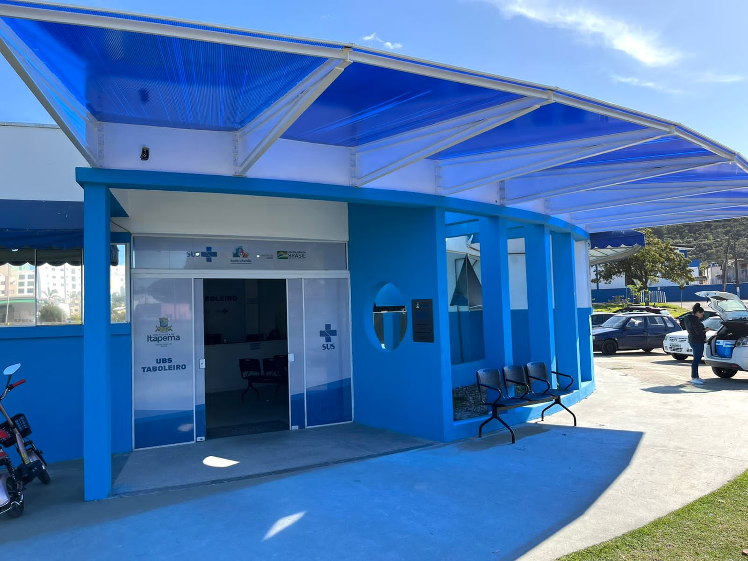
OBRAS/REFORMAS CONCLUÍDAS
REFORMA - UBS TABOLEIRO
VALOR: R$ 54.176,91

Slide 25
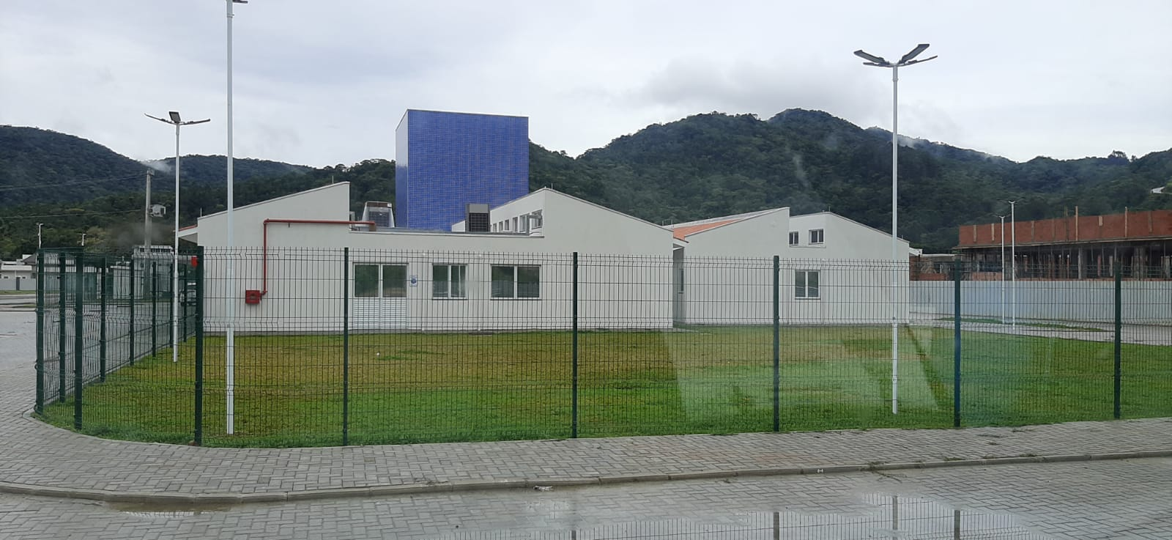
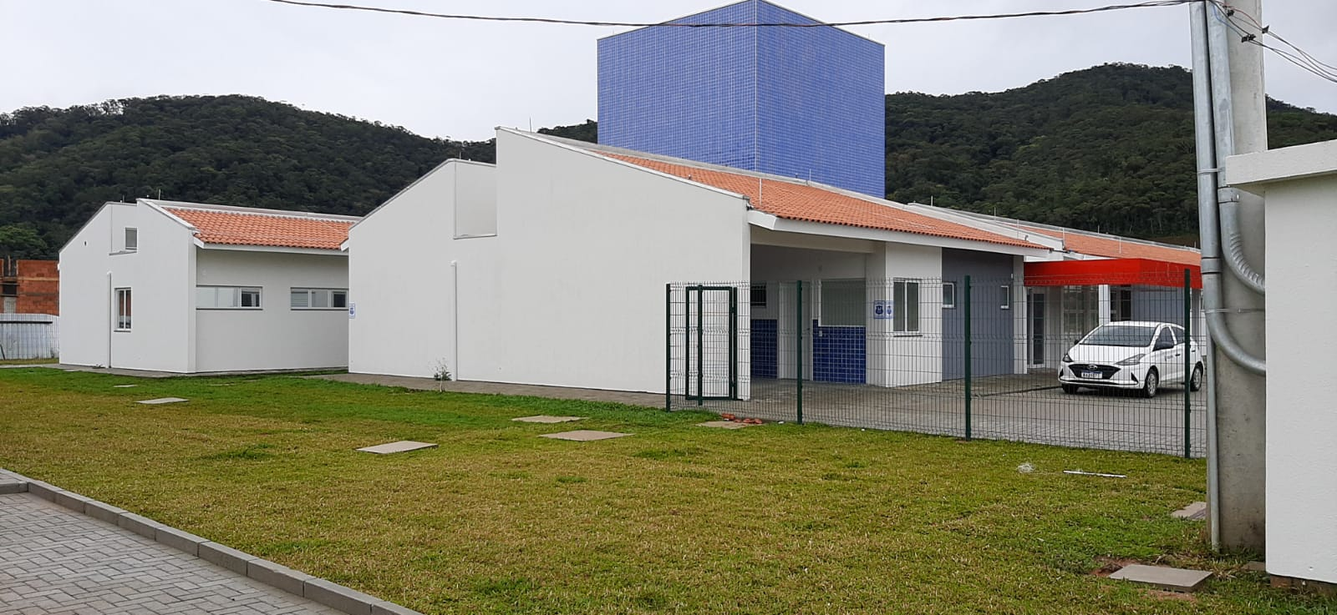
OBRAS/REFOMAS EM ANDAMENTO
CONSTRUÇÃO UPA - R$ 1.921.523,76

Slide 26
INFORMAÇÃO PARA O ANEXO 12 RREO DA LRF e PARA BAIXA DO SISTEMA COMPENSADO

Slide 27
BALANCETE DA RECEITA CONSÓRCIO DE SAÚDE CIS - AMFRI

Slide 28
BALANCETE DA RECEITA CONSÓRCIO DE SAÚDE CIS - AMFRI

Slide 29
Diretoria de Vigilância Sanitária
AÇÕES DE ROTINA
867 Alvarás/Certidões emitidas
1370 protocolos atendidos
1334 estabelecimentos cadastrados
895 inspeções realizadas
253 denúncias atendidas
96 intimações lavradas
30 processos administrativos instaurados

Slide 30
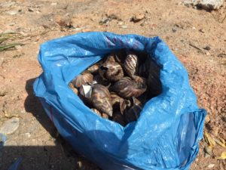
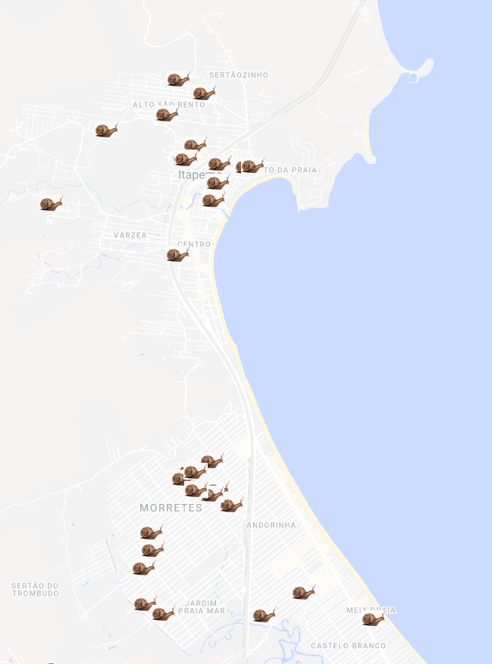
Diretoria de Vigilância Sanitária
PROGRAMA DE CONTROLE DO Achatina fulica
39 atendimentos registrados
18 áreas de infestação
56 imóveis com presença
68 serviços prestados
R$ 24.480 de recursos próprios investidos
Trabalho selecionado para a 4ª Mostra Catarinense “Brasil, aqui tem SUS!”

Slide 31
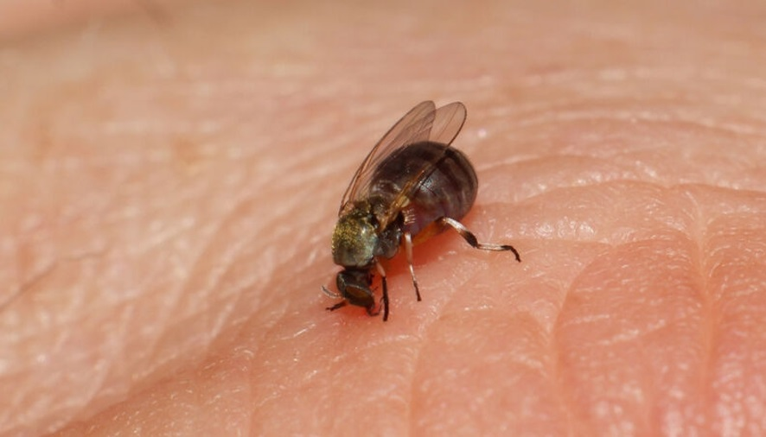
Diretoria de Vigilância Sanitária
PROGRAMA DE CONTROLE DE SIMULÍDEOS
8 ciclos de aplicação de bti (quinzenais)
4 bacias atendidas - Sertão do Trombudo, Alto Areal, São Paulinho e Ilhota
R$ 50.880 de recursos próprios investidos

Slide 32
Diretoria de Vigilância Sanitária
PROGRAMA DE VIGILÂNCIA DA QUALIDADE DA ÁGUA PARA CONSUMO HUMANO - VIGIÁGUA
72 amostras de água coletadas para análise
96% das amostras com resultado satisfatório
aquisição de clorímetro/pHmetro + reagentes

Slide 33
Diretoria de Vigilância Sanitária
PROGRAMA DE MONITORAMENTO DA QUALIDADE SANITÁRIA DE ALIMENTOS - PEMQSA
18 Amostras de álimentos coletados para análise
sushi | polpa de frutas | água de coco | água mineral | caldo de cana
queijo coalho | saladas | sorvete | gelo | biscoito | ovos | leite | chocolate
78% das amostras com resultado satisfatório

Slide 34
Diretoria de Vigilância Sanitária
PROGRAMA DE SAÚDE DO TRABALHADOR
68 Inspeções realizadas
normas COVID-19 | obras | pequenas indústrias - marcenaria, metalurgia, marmoraria
12 Demandas do Ministério Público do Trabalho - MPT/SC atendidas

Slide 35
Atenção Primária em Saúde Itapema - 2022
20 Equipes de Saúde da Família – Completas
Médicos, Enfermeiros, Técnicos de Enfermagem e ACS
13 equipes de Saúde Bucal
Horário estendido Ceres 2 – Até as 22h
Melhor em Casa

Slide 36
Ações Diferenciadas
Acesso Avançado
Protocolos de Enfermagem
Retomada dos Treinamentos e Capacitações
Prontuário Eletrônico - ESUS
Recepções terceirizadas
Curativos Biológicos
Instrumentos compartilhados de Gestão
Reuniões mensais de Gestão da APS

Slide 37
Eventos
Formação do Agente Comunitário de Saúde
Planifica SUS teve ampliação de equipes
Programa Saúde na Escola
Educação em Saúde
Capacitação da Equipe Melhor em Casa
Equipes de Estratégia Saúde da Família receberam treinamentos sobre o Previne

Slide 38
SECRETARIA MUNICIPAL DE SAÚDE
Alexandre Furtado K. dos Santos
Secretario de Saúde
Daniel Cecilio Neves
Secretario de Finanças
Manoel Batista
Assessor Especial de Contabilidade
Elaboração:
Gilvania Silvestre Soares - Diretora Financeira

